Slide 1

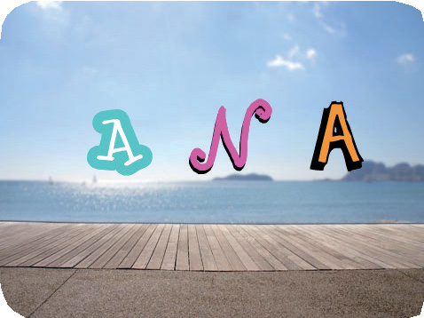
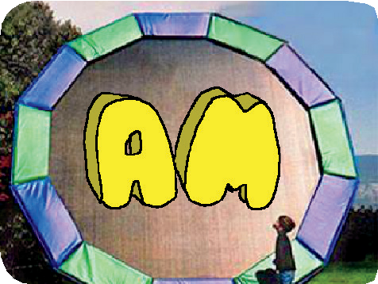


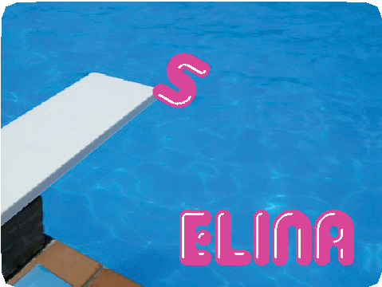


Animeer een naam Kaarten
Animeer de letters van je naam, initialen of favoriete woord.
scratch.mit.edu
1
Set van 7 kaarten

Slide 2
Animeer een naam Kaarten
Probeer deze kaarten in je eigen volgorde:
Kleurklikker
Draai
Speel een geluid
Dansende letter
Verander grootte
Druk een toets
Glijd rond
scratch.mit.edu
2
Set van 7 kaarten

Slide 3

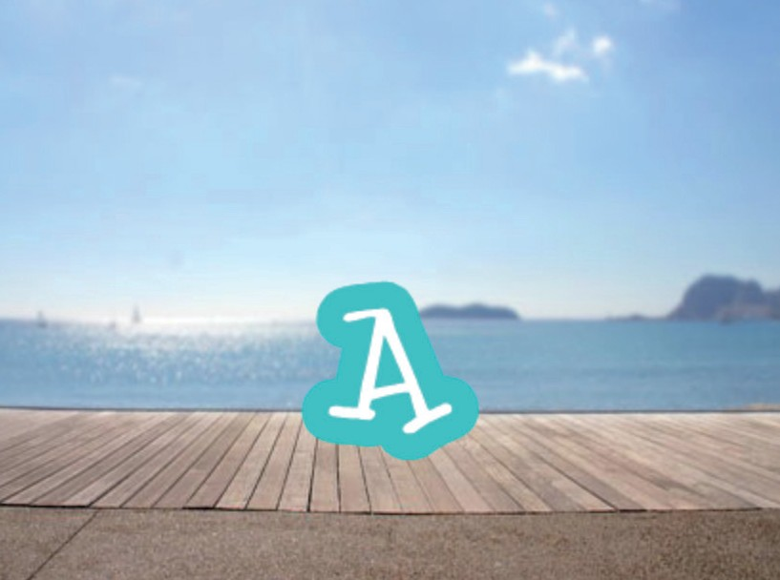
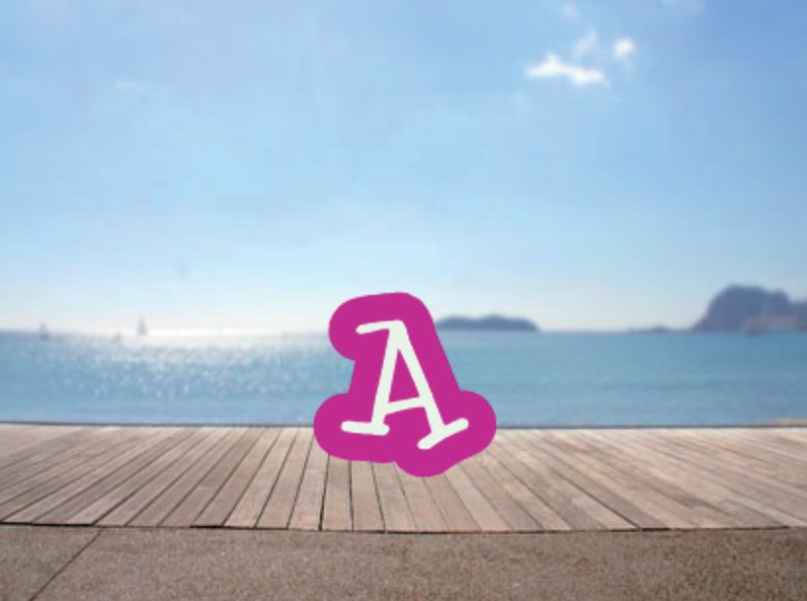


Kleurklikker
Verander een letter van kleur
als je er op klikt.
1
Animeer een naam
3

Slide 4


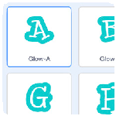

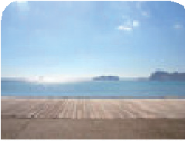

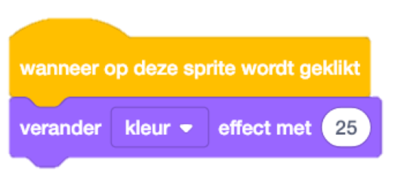

Kleurklikker
scratch.mit.edu
scratch.mit.edu
BEGIN
Kies een letter uit de sprites bibliotheek.
Kies een achtergrond.
Boardwalk
Om alleen de letter sprites te zien, klik je op de Letters categorie bovenaan in de sprites bibliotheek.
VOEG DEZE CODE TOE
Probeer andere getallen.
PROBEER HET
Klik op je letter.

Slide 5




Draai
Laat een letter draaien als je er op klikt.
Animeer een naam
2

Slide 6
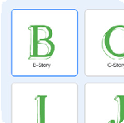

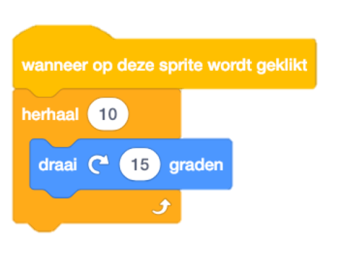

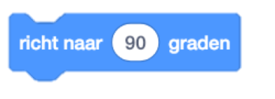
Draai
scratch.mit.edu
scratch.mit.edu
BEGIN
Ga naar de sprites bibliotheek.
Klik op de
Letters categorie
Kies een letter sprite.
VOEG DEZE CODE TOE
Probeer andere getallen.
PROBEER HET
Klik op je letter.
TIP
Klik op dit blok om de richting van de sprite te resetten.

Slide 7

Speel een geluid
Klik op een letter om een geluid te spelen.
Animeer een naam
3

Slide 8
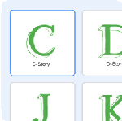

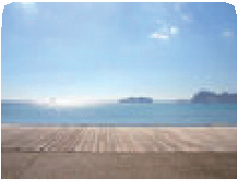


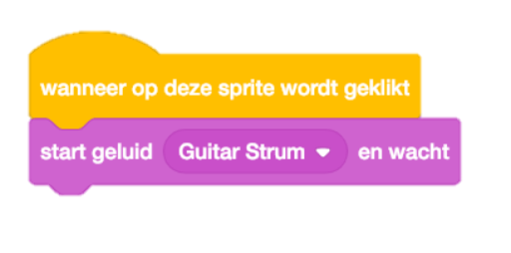

Speel een geluid
scratch.mit.edu
scratch.mit.edu
BEGIN
Ga naar de sprites bibliotheek.
Klik op de
Letters categorie
Kies een letter sprite.
Klik op de Geluiden tab.
Kies een achtergrond.
Boardwalk
Kies een geluid.
VOEG DEZE CODE TOE
Klik op de Code tab.
Kies een geluid uit het menu.
PROBEER HET
Klik op je letter.

Slide 9
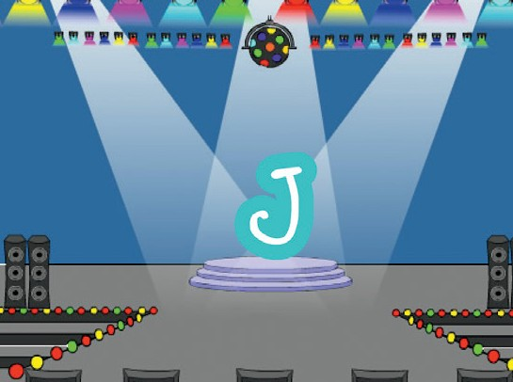
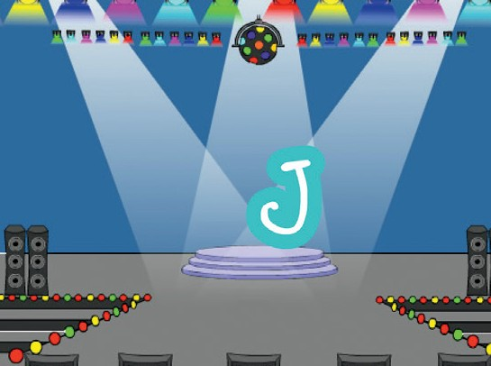

Dansende letter
Laat een letter bewegen in de maat.
Animeer een naam
4

Slide 10

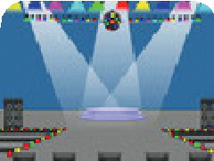
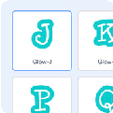
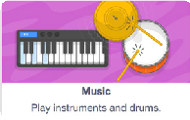

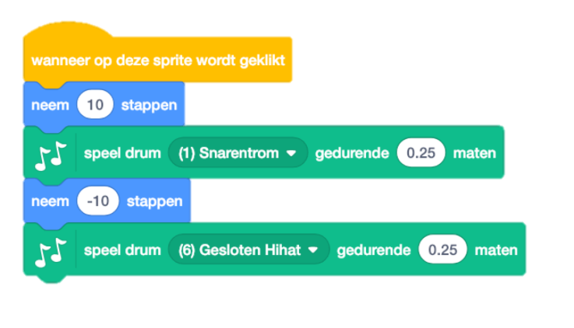

Dansende letter
scratch.mit.edu
BEGIN
Kies een achtergrond.
Stage
Kies een letter uit de sprites bibliotheek.
Klik op de knop Uitbreidingen (links onderaan).
Klik dan op Muziek om de muziek blokken toe te voegen.
VOEG DEZE CODE TOE
Typ een min-teken om achteruit te bewegen.
Kies een andere drum uit het menu.
PROBEER HET
Klik op je letter.

Slide 11
Verander grootte
Laat een letter groter en dan kleiner worden
Animeer een naam
5

Slide 12
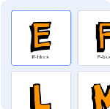
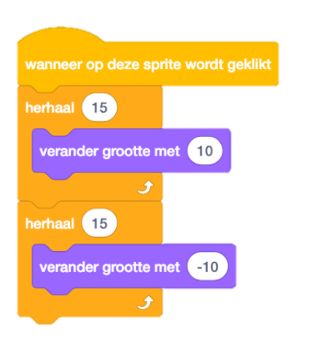

Verander grootte
scratch.mit.edu
scratch.mit.edu
BEGIN
Ga naar de sprites bibliotheek
Klik op de Letters categorie
Kies een letter sprite.
VOEG DEZE CODE TOE
Typ een min-teken om kleiner te maken.
PROBEER HET
Klik op je letter.
TIP
Klik op dit blok om de grootte te resetten

Slide 13
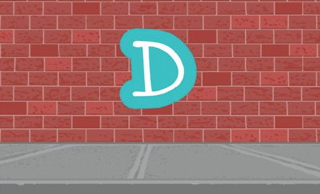
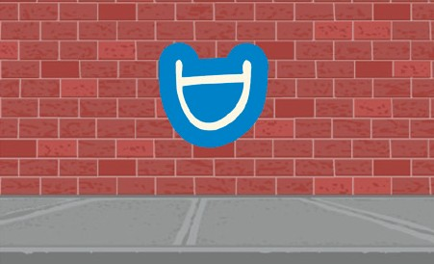
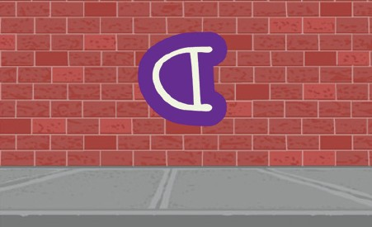
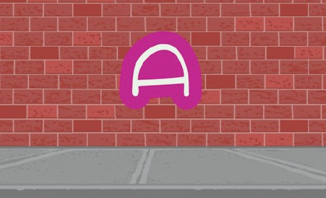
Druk op een toets
Druk op een toets om je letter te veranderen.
Animeer een naam
6

Slide 14
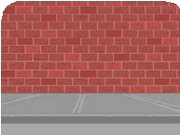
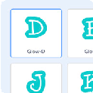
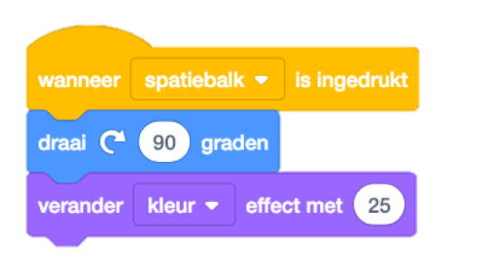
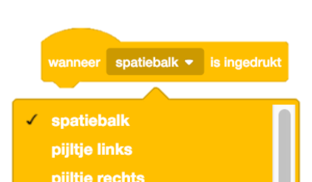
Druk op een toets
scratch.mit.edu
scratch.mit.edu
BEGIN
Wall 1
Kies een letter uit de sprites bibliotheek
Kies een achtergrond.
VOEG DEZE CODE TOE
Probeer verschillende getallen.
PROBEER HET
Druk op de spatiebalk
TIP
Je kunt een andere toets uit het menu kiezen.
Druk dan op die toets!

Slide 15



Glijd rond
Laat een letter soepel glijden
van de ene plek naar andere.
Animeer een naam
7

Slide 16

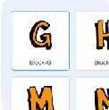
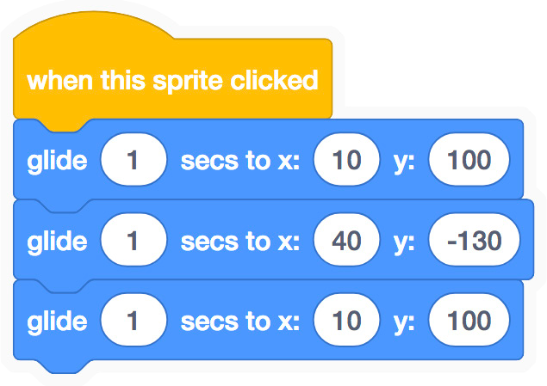

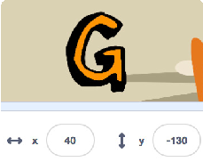
Glijd rond
scratch.mit.edu
scratch.mit.edu
BEGIN
Kies een achtergrond.
Jurassic
Kies een letter uit de sprites bibliotheek
VOEG DEZE CODE TOE
Probeer andere getallen.
PROBEER HET
Klik op je letter om te starten.
TIP
Als je een sprite beweegt, verandert zijn x en y positie.
x is de positie van links naar rechts.
y is de positie van boven naar beneden.

